Slide 1
Curso de capacitación continuada en materia de radioprotección para Médicos Radioterapeutas
P-09 Requisitos generales de diseño para las instalaciones.

Slide 2
Objetivo
Que los participantes conozcan los principales requisitos de diseño que deben estar contemplados en las instalaciones donde se realiza la práctica de Radioterapia. Las principales áreas y locales que deben estar consideradas para facilitar el buen desarrollo de la práctica.
1

Slide 3
Contenido
Criterios generales tomados en cuenta para el diseño de instalaciones en Radioterapia.
Áreas de trabajo o locales que son necesarios en la práctica de Radioterapia.
Requisitos de diseño aplicable a los Bunker usados en Radioterapia.
Aplicación de los principios de protección radiológica.
1

Slide 4
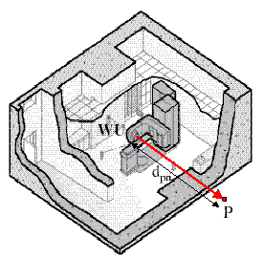
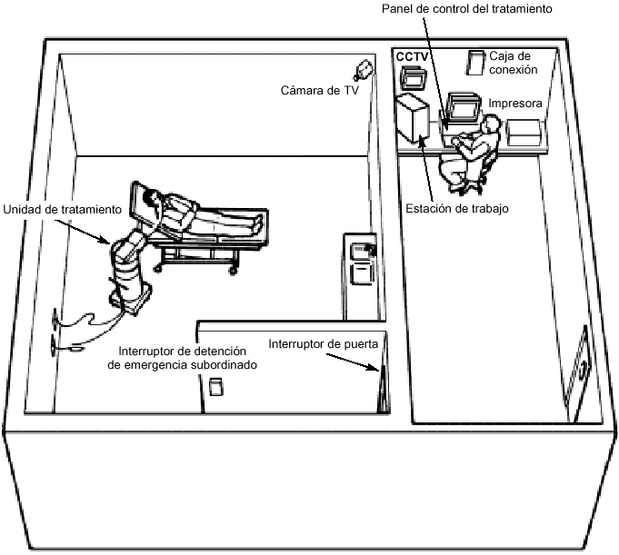
Criterios generales para el diseño de instalaciones en Radioterapia
En la planificación de una nueva instalación las consideraciones en cuanto a cantidad de pacientes y carga de trabajo deben estar bien definidas,
Prever expansiones futuras en cuanto a aumento de la carga de trabajo y técnicas de tratamiento,
Las salas de tratamiento deben estar preferiblemente en el sótano, considerar que sean áreas poco transitadas del hospital
Considerar la posibilidad de construir búnkeres dobles para usar paredes comunes.
Hacer uso de las características del paisaje (ej. Construir los búnkers en laderas de colinas) y considerar edificaciones adyacentes.
Posición del Panel de Control de manera tal que el personal tenga una buena visión.
1

Slide 5
Criterios generales para el diseño de instalaciones en Radioterapia
El diseño de un Servicio de Radioterapia
≠
4

Slide 6
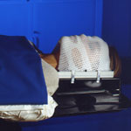
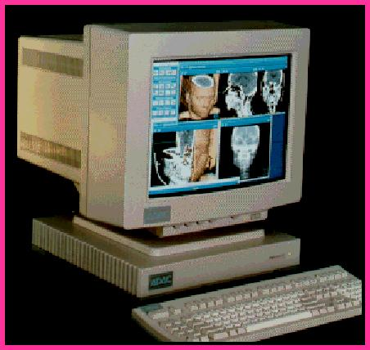
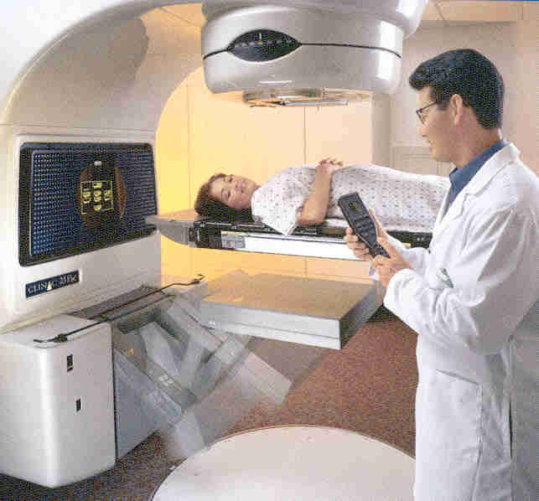
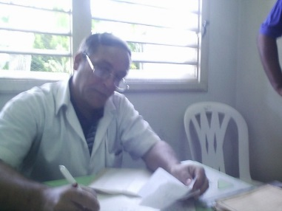
Áreas de trabajo o locales que son necesarios en la práctica de Radioterapia
La Radioterapia es un proceso que contempla la realización de múltiples etapas y tareas. El servicio de Radioterapia deberá incluir en su diseño diferentes locales y áreas donde se puedan ejecutar dichas etapas y tareas.
Diagnóstico Prescripción Def. del Volum. Simulación Planeación Tratamiento Seguimiento
4

Slide 7
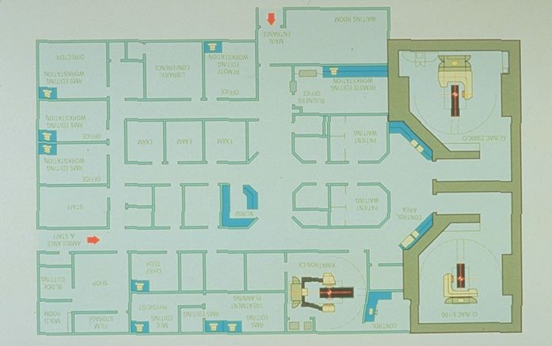
Áreas de trabajo o locales que son necesarios en la práctica de Radioterapia
Ejemplo de distribución de locales en un servicio.
Jefe de Servicio
Consultas.
Planificación.
Local del Físico.
Delineación de volúmenes.
Citas de Radioterapia
Espera de pacientes.
Vestidores.
Local de Braquiterapia.
Panel de control de Braqui.
Revelado placas Portales.
Local del LINAC.
Panel de Control LINAC
Local Equipo de Co⁶⁰.
Panel de Control Co⁶⁰
Cuarto de Molde.
Archivo, Control de Citas.
Baños.
Pacientes a Tratamiento.
7
1
3
4
11
2
12
5
5
5
8
2
13
2
6
8
15
Pacientes a Consulta.
14
18
18
17
16
9
10
4

Slide 8
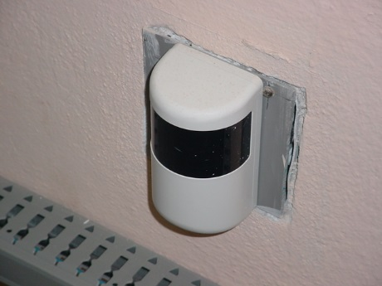
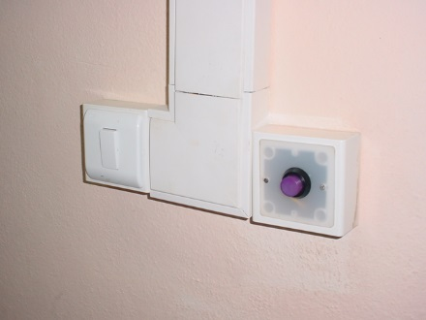
Requisitos de diseño aplicable a los Bunker usados en Radioterapia
Las instalaciones de teleterapia y braquiterapia HDR deben constar con dispositivos que permitan interrumpir el tratamiento cuando se intenta entrar inadvertidamente a la sala de tratamiento.
4

Slide 9
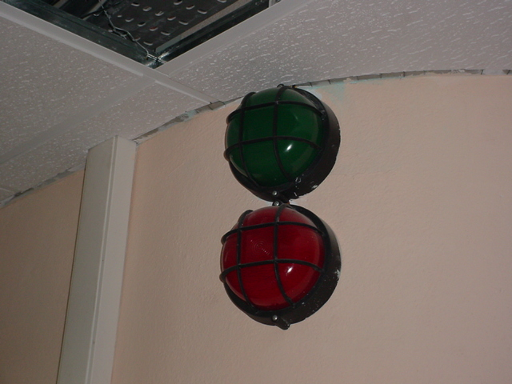
Requisitos de diseño aplicable a los Bunker usados en Radioterapia
Las instalaciones de teleterapia y braquiterapia HDR deben constar con señales lumínicas y sonoras que advierten que el equipo se encuentra irradiando. Estas señales se replican en el panel de control del equipo
4

Slide 10
Requisitos de diseño aplicable a los Bunker usados en Radioterapia
Las instalaciones de teleterapia y braquiterapia HDR deben constar con equipos que permitan controlar la posición del paciente y el funcionamiento del equipo durante la ejecución de los tratamientos (circuito cerrado de TV).
4

Slide 11
Requisitos de diseño aplicable a los Bunker usados en Radioterapia
Las instalaciones de teleterapia y braquiterapia HDR deben constar con equipos que permitan mantener comunicación verbal con el paciente (bidireccional) durante la ejecución de los tratamientos (intercomunicadores).
4

Slide 12
Requisitos de diseño aplicable a los Bunker usados en Radioterapia
Las instalaciones para equipos de telecobaltoterapia y de braquiterapia HDR deben constar con equipos dosimétricos fijos (detectores de área) que permitan detectar y señalizar, cuando el equipo se encuentra irradiando.
4

Slide 13
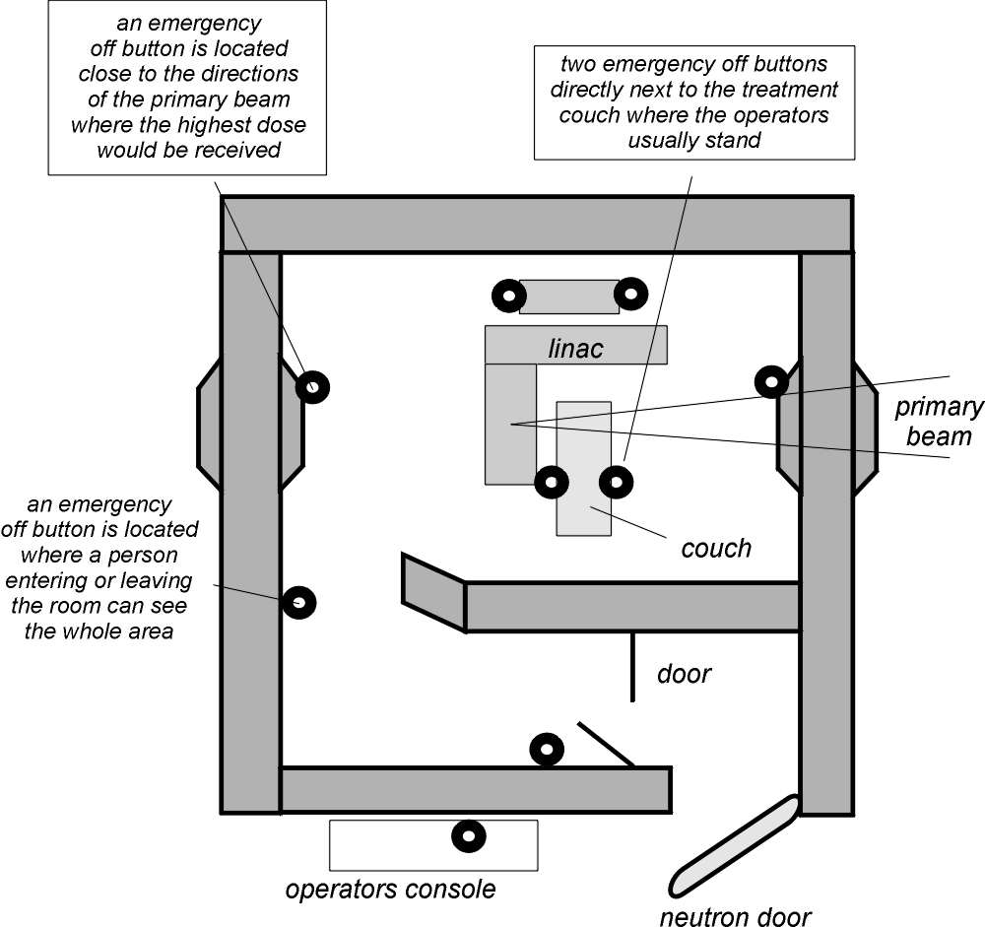
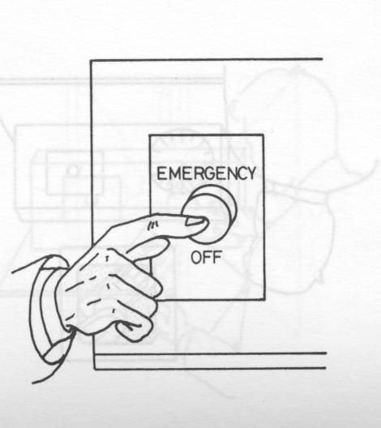
Requisitos de diseño aplicable a los Bunker usados en Radioterapia
Las instalaciones de teleterapia deben constar interruptores de emergencia convenientemente distribuidos
4

Slide 14
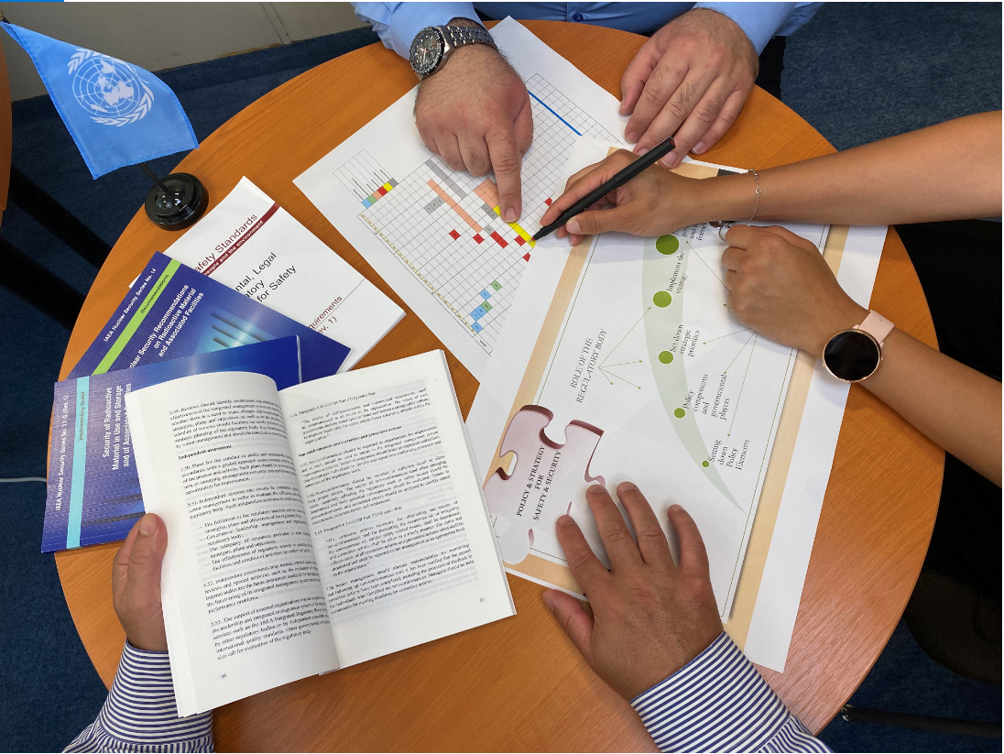
Conclusiones:
Las instalaciones del servicio de radioterapia deben ser diseñadas considerando las necesidades de todo el proceso de Radioterapia.
La instalación es mucho mas que el Bunker.
El diseño de los Bunker debe incluir ciertas medidas que son imprescindibles para garantizar la protección radiológica de pacientes, trabajadores y público .
Notes:
Thank you!
<number>

